Slide 1



量刑辅助系统
基于条件随机场的交通肇事案件
事发原因的标注与提取
报告人： 陈雨诗
小组成员： 顾云敬 、郝楠、孔敏、赵莹莹、胡成
Notes:
1598套模板免费下载地址：http://mp.weixin.qq.com/s/bhnaDzj_ay8cY4GU987vZg

Slide 2
目录 CONTENTS
项目介绍
项目成果
项目过程
项目结果分析

Slide 3
项目介绍
( 1）项目目标：
从交通肇事罪案件文书中获取每个案件发生的原因 。
（2）相关技术：
条件随机场(Conditional Random Field , CRF)
（3）相关工具和语言：
工具：crf++ 工具包
语言：python

Slide 4
项目过程介绍
项目实施步骤：
第一步
第二步
第三步
第四步
第五步
第六步
人工抽取事发原因作为训练集和验证集
整理训练集和验证集格式
使用crf++训练数据
整理测试集格式
用crf++生成的模型提取测试集中案件的事发原因
与其他模型
进行对比

Slide 5
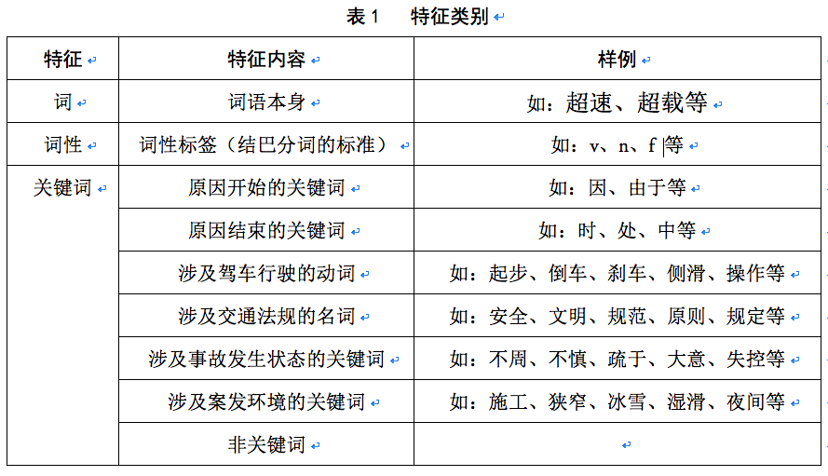
crf++训练方案
特征选择： 词、词性、关键词

Slide 6
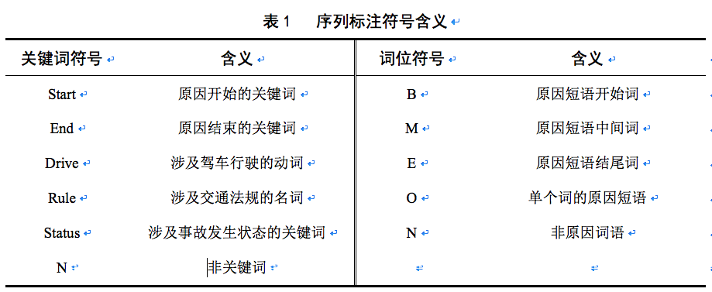
crf++训练方案
序列标注： 选取 5 词位标注法，以词为单位进行序列标注

Slide 7
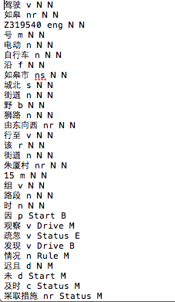
crf++训练方案
数据集准备 ：
从案件文书中获取包含事发原因的固定位置的段落
给段落分词，得到词和词性
添加关键词特征标签和结果标注
构造crf++ 的训练集和验证集的标准数据格式。
训练集和验证集数据格式：
每一行固定4列，每一列分别为：
词、词性、关键词标签、词位标注

Slide 8
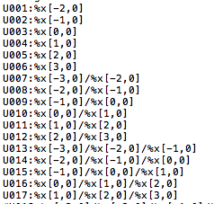
crf++训练方案
模版文件 ：
模版文件中的每一行是一个模板
每个模板都是由%x[row,col]来指定输入数据中的一个token
row指定到当前token的行偏移，col指定列位置
项目构建特征模版时，使用了原子特征和复合特征，上下文特征窗口为3

Slide 9
项目结果总结
生成模型的评价指标：
准确率（P）= 正确标注的词数 / 总共标注的词数 ＊100%
召回率（R）= 正确标注的词数 / 标准结果中标注的词数 ＊100%
F 值 = 正确率 * 召回率 * 2 / (正确率 + 召回率)
（F 值即为正确率和召回率的调和平均值）

Slide 10
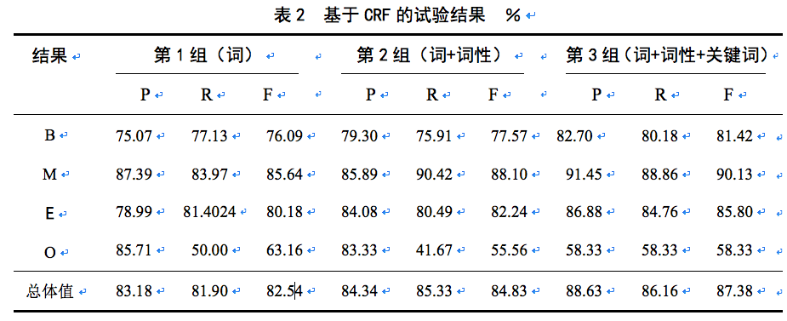
项目结果总结
CRF训练模型结果：

Slide 11
项目结果对比：
基于规则匹配的模型：
模型一：根据开始关键词和结束关键词匹配：
从开始关键词到结束关键词视为一个原因短语，即遇到开始关键词则标注 B ，B之后的词标注M，直到遇到结束关键词标注 E。
模型二：根据开始关键词和固定词数匹配：
从开始关键词取词数为n的短语作为一个原因短语，即遇到开始关键词则标注 B ，从B开始的第 n 个词标注为E，中间的词标注M。分别取词数 n 为3，4，5，6，7 。

Slide 12
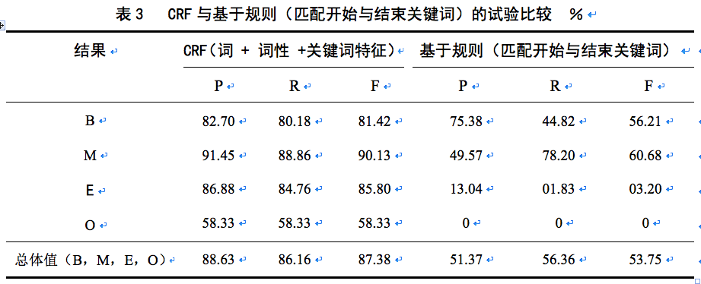
项目结果对比：
CRF与基于规则匹配的试验比较（1）：

Slide 13
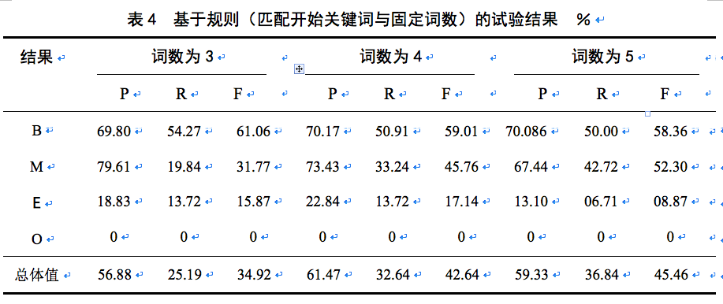
项目结果对比：
CRF与基于规则匹配的试验比较（2）：

Slide 14
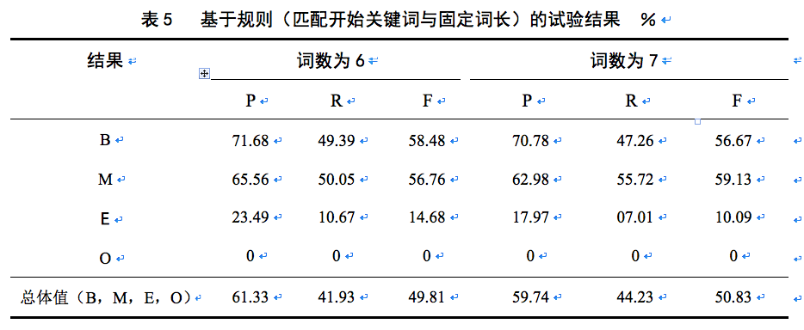
项目结果对比：
CRF与基于规则匹配的试验比较（2）：

Slide 15
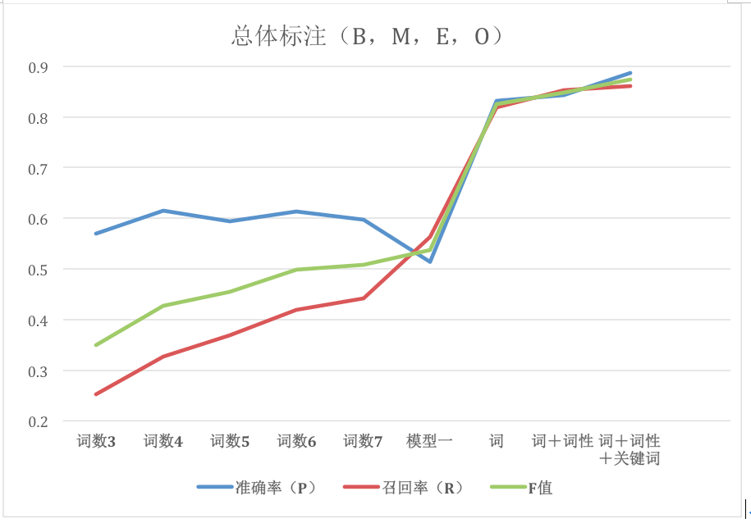
项目结果分析

Slide 16
项目结果分析
实验显示：
CRF模型的性能优于基于规则匹配模型的性能。其中，词＋词性＋关键词的特征组合效果最佳。
基于规则模型性能较差原因分析：
两个模型共同缺点：1、开始关键词不能涵盖所有起始位置；
2、单独词的原因短语不能匹配到
模型一：结束位置没有明显规律，标注B之后很难遇到结束关键词，导致B之后的大量非原因词被标注为M，造成准确率低下。
模型二：原因短语包含的词数范围跨度大且词数不固定，导致标注的错误率较高。

Slide 17

THANKS
Notes:
1598套模板免费下载地址：http://mp.weixin.qq.com/s/bhnaDzj_ay8cY4GU987vZg

